Slide 1

亲子 C++ 公开课
准备好了吗？
初识 C++
我们一起让电脑开口！
一行 cout，让电脑开口
说话、算结果、画图案，编程像搭积木一样好玩。
让电脑说话
让电脑计算
让电脑画图
cout << "Hello, C++!";
RUN ▶
大仙老师
Notes:
欢迎来到亲子 C++ 公开课。今天我们只做一件很酷的事：用一行 cout 让电脑说话，再让它计算和画图。请孩子先猜一猜，电脑真的能听懂我们写下的文字吗？

Slide 2

今天的三幕课
1
2
新知精学
3
知识梳理
认识环境与 cout
综合精练
看见第一声输出
记住五要素
整理输出规则
独立完成 8 道题
把方法带回家
家长陪练提示
每幕结束，问孩子：“你能解释吗？你能自己写吗？”
Notes:
整堂课分成三幕：先学新知识，再整理规则，最后独立闯关。每一幕结束，家长可以问两个问题：你能解释吗，你能自己写吗？

Slide 3

01
我们从第一声开始！
认识环境
写下第一行
新知精学
先让电脑说出第一句话
看见运行结果
Notes:
第一幕先认识开发环境，然后写下第一段程序，最后看见运行结果。我们的第一个目标不是背概念，而是让电脑成功说出第一句话。

Slide 4
Y2060 · 计算机输出
任务：让电脑说 Hello World!
今天的第一关
让屏幕准确显示：
cout << "Hello World!";
Hello World!
Hello World!
大小写一致 · 感叹号不丢
成功标准：文字完全一致，屏幕就会按你的命令开口。
Notes:
第一项任务是让屏幕准确显示 Hello World。请大家注意大小写和感叹号，因为输出题要求逐字一致。点击后，我们把代码送进屏幕，再一起看结果。

Slide 5

开发环境：Dev-C++
本课使用 5.11
写代码
编译检查
Dev-C++ 5.11
运行观察
工具会更换，但读懂和写出 C++ 代码的核心技能不会变。
Notes:
本课使用 Dev-C++ 五点一一，它把写代码、编译检查和运行观察放在一起。工具以后可能更换，但读懂和写出 C++ 代码的能力不会变。

Slide 6
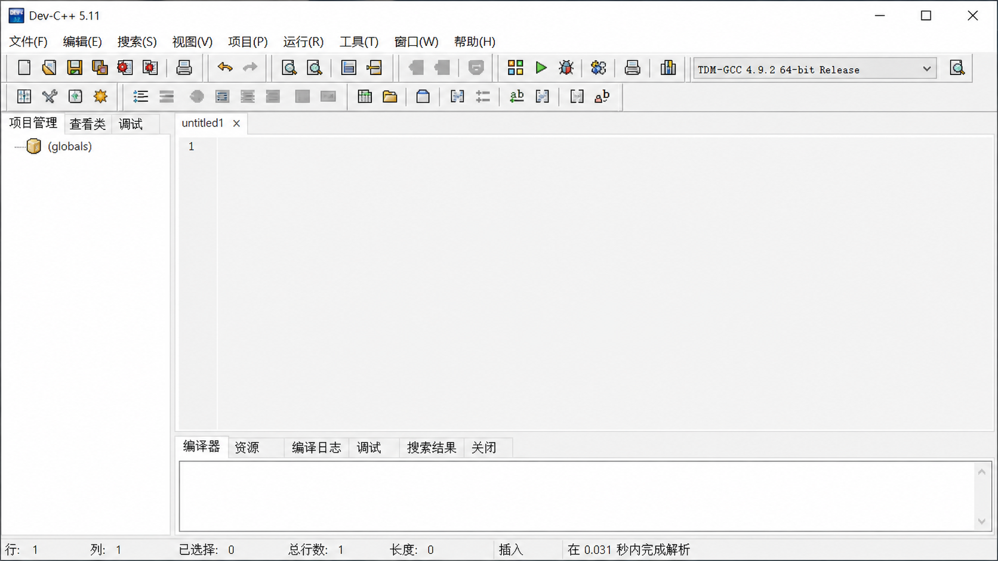
1
新建文件
①
操作路线
②
文件
新建
源代码
③
家长提示
找到第 1 行：这就是空白代码纸
会找到空白区就够了。
Notes:
先从文件菜单新建源代码，得到一张空白的代码纸。孩子只要能独立找到空白编辑区即可，不需要记住每一个菜单。

Slide 7
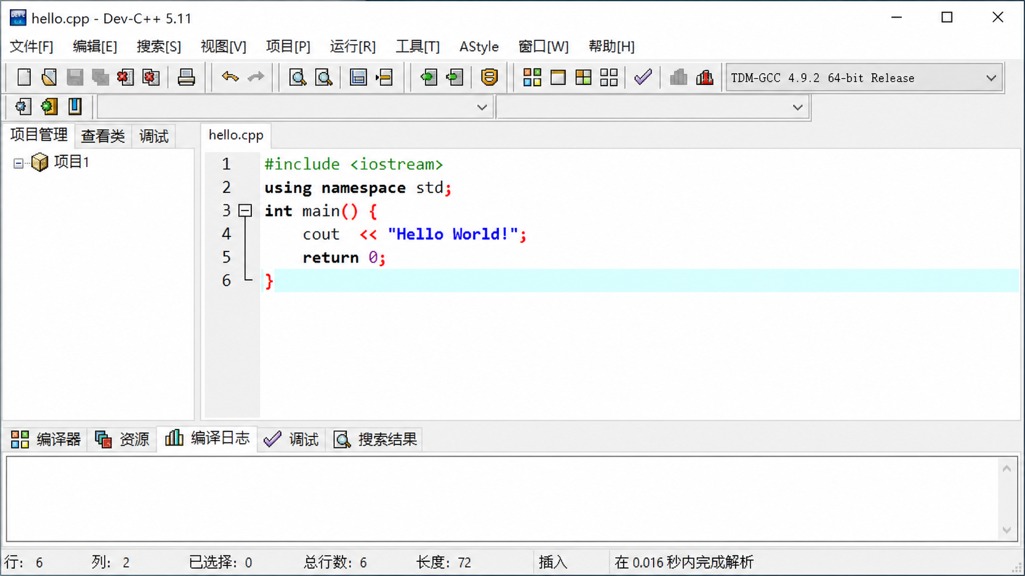
2
编写代码
先完整搭好，再逐块理解
菜单栏
工具箱
头文件
工具栏
标准仓库
std
项目管理
编辑区
窗口
正门
main
广播喇叭
cout
报告窗口
完成印章
return 0
先认识界面区域，再逐块理解代码作用。
Notes:
先认识 Dev-C++ 的菜单栏、工具栏、项目管理窗口、编辑区和报告窗口，再把六行程序完整搭好。右侧五块比喻帮助孩子先记住结构，后面再逐块解释技术作用。

Slide 8
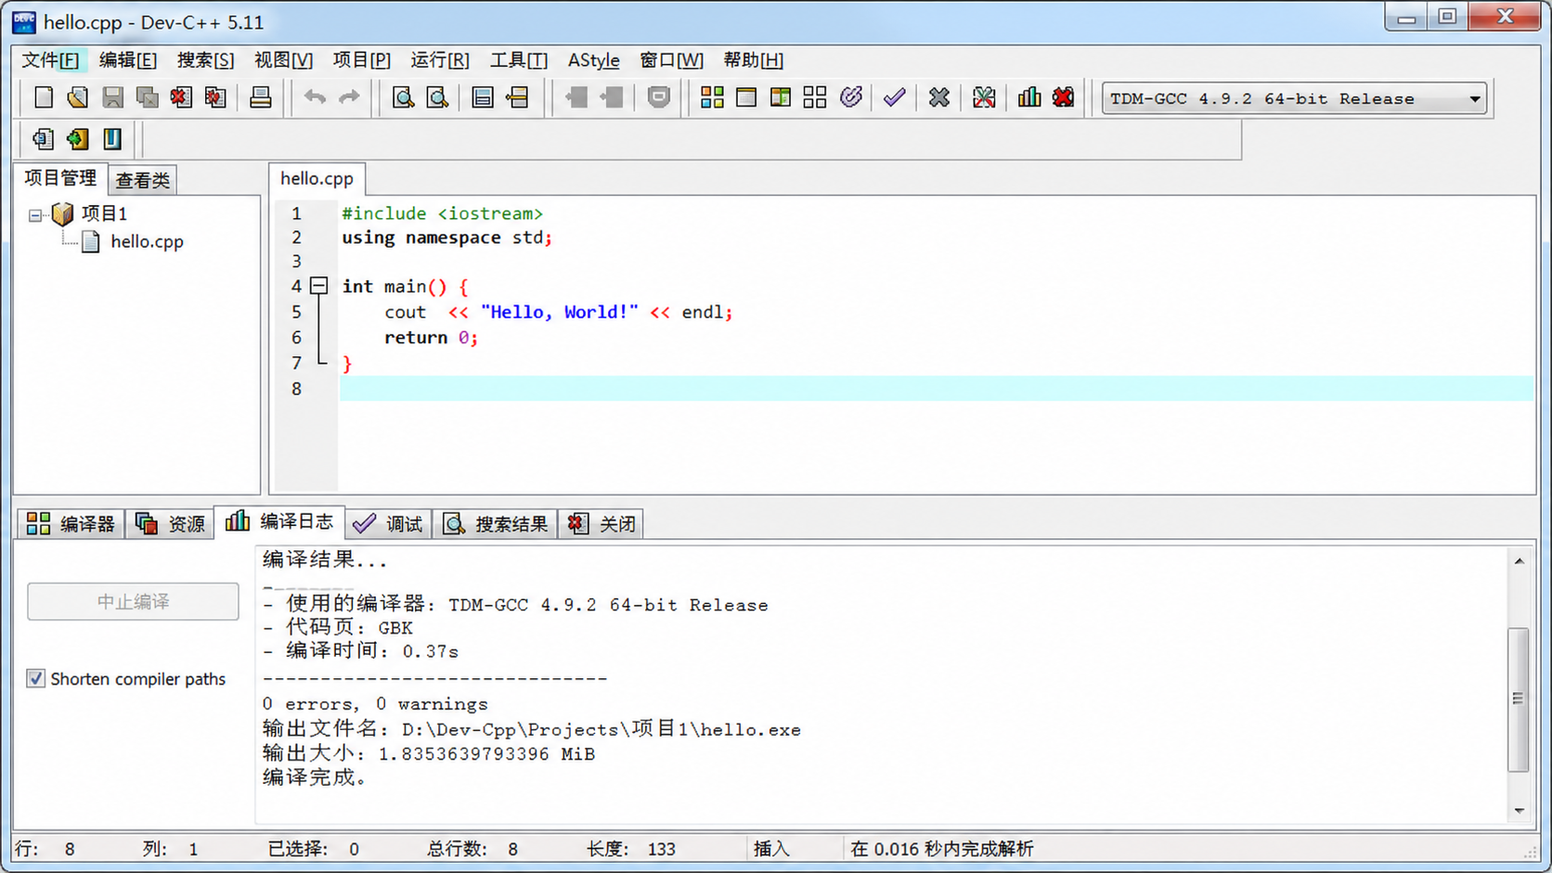
3
保存、编译、运行
编译运行按钮
保存 .cpp
1
示例：hello.cpp
编译检查
2
看到 0 errors
运行观察
3
核对屏幕输出
编译报告窗口
0 errors / 0 warnings
保存 → 编译 → 运行，顺序不能乱。
Notes:
文件名要以点 cpp 结尾，例如 hello 点 cpp。指向工具栏中的编译运行按钮，再指向下方报告窗口；出现零个错误、零个警告后，再运行观察屏幕结果。

Slide 9
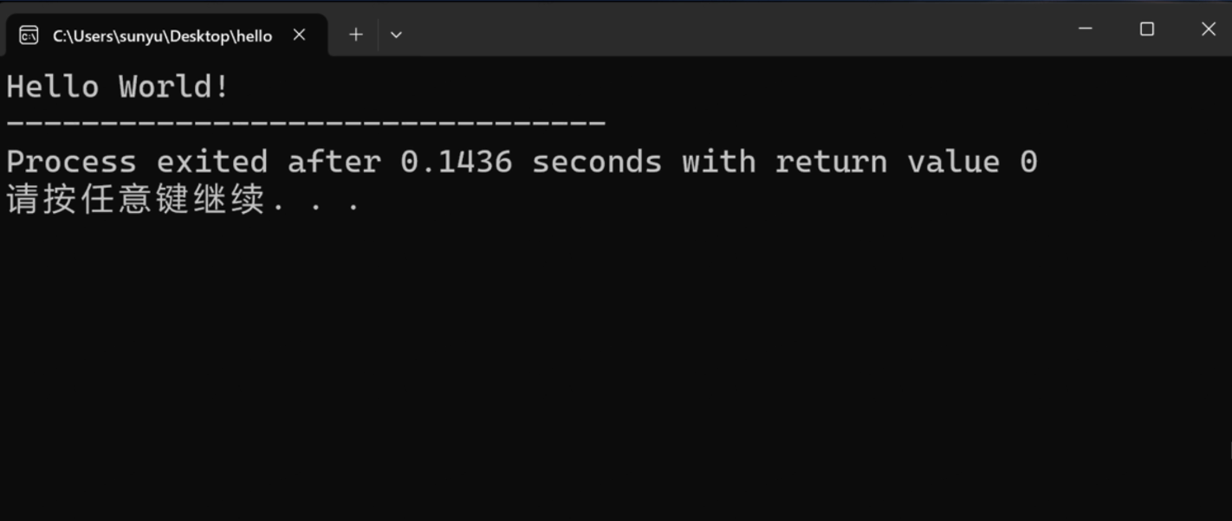
第一声：运行成功！
第一行：Hello World!
return value 0
就是程序输出的内容。
表示程序正常结束。
Notes:
终端第一行显示 Hello World，说明我们的输出成功了。返回值零表示程序正常结束，这是技术事实，不是电脑给我们的分数。

Slide 10
Hello C++ World
① 选任务 → ② 看代码 → ③ 运行 → ④ 看结果
选一个任务，让 cout 开始工作！
▶
运行示例代码
Hello!
中
让电脑说中文
你好!
❤
❤ 表白程序
I ❤ Coding!
代码编辑器
终端输出
#include <iostream>
终端输出
using namespace std;
你
好
❤
I
，
小
小
程
序
员
！
H
e
l
l
C
o
d
i
n
g
！
o
,
W
o
r
l
d
!
int main() {
cout << "你好，小小程序员！";
cout << "Hello, World!";
cout << "你好，小小程序员！";
cout << "I ❤ Coding！";
return 0;
}
电脑说话了！！
运行中...
点击运行，让电脑开口说话!
▶ 运行程序
点击运行，让电脑开口说话!
▶ 运行程序
▶ 运行程序
▶ 运行程序
先读代码，再点击按钮观察终端 ✨
Notes:
这一页是一座可点击的小实验站。先运行默认的“让电脑说中文”：点击橙色“运行程序”，状态会从“运行中...”变成“电脑说话了！！”，同时右侧逐字符打印“你好，小小程序员！”。再请孩子依次点击“运行示例代码”和“❤ 表白程序”，观察代码行分别切换成 Hello, World! 与 I ❤ Coding！，再运行并核对终端输出。提醒孩子：电脑会把双引号里的内容原样说出来。

Slide 11
思考题
C++ 源程序扩展名是？
答案：A
A .cpp
A .cpp
.cpp
最常用
B .doc
补充知识
C .jpg
.cxx 部分 UNIX 系统
.cc 部分编译器兼容
D .mp3
.h 常用于头文件
保存时先看文件名最后一段。
Notes:
先不要看答案，C++ 源程序最常用的扩展名是什么？答案是 A，点 cpp。点 cxx 和点 cc 也可能出现，点 h 通常用来存放头文件；本课统一保存为点 cpp。

Slide 12
代码框架解析
比喻帮助记忆，说明更准确
工具箱
引入输入输出工具
#include <iostream>
广播喇叭
cout 与 << 把内容送出
标准仓库
using namespace std;
直接使用标准库名字
int main() {
cout << "Hello";
完成印章
正门 main
向环境报告正常结束
程序从这里开始
return 0;
}
比喻不是正式定义；小字才是技术作用。
Notes:
请沿彩色箭头把五块积木与对应代码行一一配对。头文件引入输入输出工具，命名空间允许直接使用标准库名字，main 是程序入口，cout 是标准输出对象，return 0 向运行环境报告正常结束。

Slide 13
选择判断
输入输出头文件
在 C++ 编程中，流输入输出对应的头文件是（ ）
先回忆：哪只“工具箱”提供 cin 和 cout？
A
B
B
C
D
cstdio
iostream
iostream
algorithm
cstring
答案：B
iostream
包含标准输入流 cin 和标准输出流 cout。
记忆：输入 input + 输出 output + stream（流）。
Notes:
请先判断哪个头文件负责输入输出。答案是 iostream，其中 io 表示 input 与 output，stream 表示信息流；有了它，程序才认识 cin 和 cout。

Slide 14
选择判断：找出错误行
拼写侦探
请选择错误行号
1 #include <iosteam>
A 1
A 1
B 2
2 using namespace std;
3 int main() {
C 3
D 5
4 cout << "Hello world!";
5 return 0;
答案：A
6 }
iostream
第 1 行缺少字母 r。
哪一行的单词少了一个字母？
Notes:
先逐行找错。第一行把 iostream 写成了 iosteam，少了字母 r，所以答案是第一行。修好后再读一遍完整框架，确认其他行没有被误改。

Slide 15
拆开 cout 语句看一看
cout << "Hello World!";
cout
<< "文字"
;
Console Output 的缩写
<< 把内容送给 cout
分号是语句结束符
像“小喇叭”一样，
双引号把文字框起来，
像一句话的句号，
命令电脑把内容说出来。
里面写什么，就显示什么。
每句代码都要收好尾。
想一想：如果把 << 写成 >>，电脑还能“说话”吗？
Notes:
沿箭头从代码片段指向解释卡：cout 是标准输出对象，两个小于号把内容送给它，双引号框住要显示的文字，分号结束整条语句。点击时请孩子按顺序用自己的话解释。

Slide 16
cout 输出实验室
① 选任务 → ② 看代码 → ③ 运行 → ④ 看结果
同样是 3+5，电脑会说出什么？
文
输出文字
"3+5"
算
输出计算结果
8
✨
换行魔法 endl
Hello ↵ World
代码编辑器
终端输出
#include <iostream>
终端输出
using namespace std;
H
e
l
l
o
3
+
5
8
int main() {
W
o
r
l
d
cout << "Hello" << endl;
cout << "3+5";
cout << "3+5";
cout << 3+5;
cout << "World";
return 0;
}
电脑说话了！！
运行中...
点击运行，让电脑开口说话!
▶ 运行程序
点击运行，让电脑开口说话!
▶ 运行程序
▶ 运行程序
▶ 运行程序
先选任务，再运行看看答案 ✨
Notes:
回到熟悉的交互控制台，先点击“输出文字”，观察双引号里的 3+5 会被原样输出；再点击“输出计算结果”，比较没有双引号时电脑会算出 8。最后点击“✨换行魔法 endl”，运行后终端会先出现 Hello，再换到下一行输出 World。引导孩子用“文字盒子、计算、换行”三个词说出差别。

Slide 17
N6713 · 短句输出
让电脑说 thank you
题目
读题 → 抄准 → 运行
输出指定短句，要求逐字一致。
cout << "________________";
先把题目文字完整放进双引号。
thank you
cout << "thank you";
成功标准：
thank you
全部小写，中间保留一个空格。
逐字一致
Notes:
这道题要求输出 thank you。先核对全部小写和中间的一个空格，再把整句话放进英文双引号，句末补上英文分号。

Slide 18
P1067 · 输出百分号
双引号里，% 会原样显示
%
目标输出
cout << "a=10%,b=19%";
a=10%,
b=19%
a=10%,b=19%
等号、逗号、百分号都要放进英文双引号。
Notes:
目标是完整输出 a 等于 10 百分号，逗号，b 等于 19 百分号。等号、逗号和百分号都在双引号里，因此会被电脑逐字显示。

Slide 19
哪条语句能正确输出 apple？
A
A
B
cout < "apple";
B
cout < "apple";
Cout << "apple";
Cout << "apple";
少了一个 <
cout 必须小写
C
C
D
cout << "apple";
D
cout << "apple";
cout << “apple”；
cout << “apple”；
完全正确
使用了中文符号
答案 C：小写 cout + 两个 < + 英文引号 + 英文分号
Notes:
哪条语句能正确输出 apple？先投票，再按固定顺序检查：小写 cout、两个小于号、英文引号、英文分号。正确答案是 C。

Slide 20
想一想：两条 cout 会换行吗？
cout << "Hello";
cout << "World!";
cout
没有 endl，光标不会自动去下一行
HelloWorld!
结论：两条输出会“粘”在同一行。
Notes:
连续写两条 cout，如果中间没有 endl，第二条会紧接第一条继续输出。这里的结果是 HelloWorld 感叹号，两段文字会粘在同一行。

Slide 21
用 endl 输出多行信息
第一行
终端输出
cout << "Hello" << endl;
Hello
World!
第二行
cout << "World!" << endl;
每个 endl 换一次行
endl 写在引号外，表示“换行”。
一条信息一行，结果更整齐。
Notes:
endl 表示结束当前行，并把光标送到下一行。它写在双引号外，通过两个小于号连接；每使用一次 endl，就换一次行。

Slide 22
一条 cout，也能连续输出三行
终端输出
cout << "Hello World!" << endl
Hello World!
<< "123456" << endl
123456
<< "你好世界!";
你好世界!
同一条语句用多个 << 接上内容和 endl。
一句代码，三行结果。
Notes:
一条 cout 也能连续接上多段内容。这里依次输出 Hello World 感叹号、123456 和你好世界感叹号；前两段后接 endl，因此终端得到三行。

Slide 23
cout 输出实验室
① 选任务 → ② 看代码 → ③ 运行 → ④ 看结果
同样是 3+5，电脑会说出什么？
文
输出文字
"3+5"
算
输出计算结果
8
✨
换行魔法 endl
Hello ↵ World
代码编辑器
终端输出
#include <iostream>
终端输出
using namespace std;
H
e
l
l
o
3
+
5
8
int main() {
W
o
r
l
d
cout << "Hello" << endl;
cout << "3+5";
cout << "3+5";
cout << 3+5;
cout << "World";
return 0;
}
电脑说话了！！
运行中...
点击运行，让电脑开口说话!
▶ 运行程序
点击运行，让电脑开口说话!
▶ 运行程序
▶ 运行程序
▶ 运行程序
先选任务，再运行看看答案 ✨
Notes:
我们再次回到同一套交互控制台。依次试运行“输出文字”“输出计算结果”和“✨换行魔法 endl”，复习双引号决定原样输出、没有双引号可以计算、endl 能让下一次输出换到新的一行。请孩子先预测终端，再点击运行核对。

Slide 24
C5001 · 静夜思
一行诗，一条 cout
静夜思
cout << "静夜思" << endl;
床前明月光，
cout << "床前明月光，" << endl;
疑是地上霜。
cout << "疑是地上霜。" << endl;
举头望明月，
cout << "举头望明月，" << endl;
低头思故乡。
cout << "低头思故乡。" << endl;
标点和换行都要一致
五条语句，完整输出
Notes:
标题和四句诗一共需要五条 cout。每句诗要与题目逐字一致，中文标点和换行都属于输出内容的一部分。

Slide 25
常见编程错误 · 字符双胞胎
看起来像，不代表编译器认为相同
l 1
O 0
; :
* x
英文半角
; , ( ) " "
中文全角
； ， （ ） “ ”
检查方法：切到英文输入法，再逐字符看。
编译器会逐字符检查，一个符号也不能猜。
Notes:
编译器逐字符检查，字母 l 和数字一、字母 O 和数字零都不能混用。切到英文输入法后，再核对分号、逗号、括号和引号是否为半角字符。

Slide 26
常见错误 · 符号要用英文并成对
中文符号 ≠ 英文符号
括号与引号要配成一对
中文：； ， （ ） “ ”
( ) { } " "
英文：; , ( ) " "
引号里面还要显示引号时：
写代码前先切换到英文输入法。
cout << "He said \"Hi\"";
cout << "Hello";
从左到右数一数：每个“开门”都有“关门”。
Notes:
先检查代码符号是不是英文半角，再检查括号和引号是否成对。字符串内部需要显示双引号时，要在引号前写反斜杠进行转义。

Slide 27
常见错误 · 关键单词别写错
电脑逐字符辨认，字母和数字不能“长得像就算对”
mian
i0stream
print
end1
main
iostream
printf
endl
mian → main i0stream → iostream
print → printf end1 → endl
检查方法：对照模板，从第一个字符读到最后一个字符。
Notes:
关键单词必须逐字符拼对。重点区分 main 和 mian、iostream 和 i0stream、printf 和 print、endl 和 end1；字母 l 与数字 1 也不能混用。

Slide 28
盒外的 3+5：先计算再输出
有引号：照抄
没引号：计算
cout << "3+5";
cout << 3 + 5;
终端
3
+
5
3+5
8
判断口诀：有引号照抄，没引号计算。
Notes:
去掉双引号后，三加五变成真正的表达式，会先计算再输出八。记住口诀：有引号照抄，没引号计算。

Slide 29
cout 图案工坊
① 选任务 → ② 看代码 → ③ 运行 → ④ 看结果
选一个图案，看星号和符号怎样搭积木！
★
五星连珠
❤
❤️ 爱心
♣
智慧树
⌂
小房子
代码编辑器
终端输出
#include <iostream>
终端输出
using namespace std;
*
** **
int main() {
/\
*****
***
**** ****
/ \
cout << " ** **" << endl;
cout << " /\\" << endl;
cout << " *" << endl;
*****
**********
cout << "**** ****" << endl;
/ \
cout << " / \\" << endl;
cout << " ***" << endl;
*******
+----------+
cout << "**********" << endl;
********
cout << " / \\" << endl;
cout << " *****" << endl;
*
| |
cout << "*****";
*****
cout << "*****";
cout << " ********" << endl;
cout << "+----------+" << endl;
cout << " *******" << endl;
*
| 0 0 |
cout << " *****" << endl;
***
cout << "| |" << endl;
cout << " *" << endl;
+----------+
cout << " ***" << endl;
*
cout << "| 0 0 |" << endl;
cout << " *" << endl;
cout << " *" << endl;
cout << "+----------+" << endl;
return 0;
图案完成啦！！
绘制中...
点击运行，让电脑画出图案!
}
▶ 运行程序
点击运行，让电脑画出图案!
▶ 运行程序
▶ 运行程序
▶ 运行程序
▶ 运行程序
每一行 cout，都是一块图案积木 ✨
Notes:
进入图案交互控制台。先点击“五星连珠”看一行五颗星，再依次尝试“❤️ 爱心”“智慧树”和“小房子”。每次先看左侧每一行 cout，再猜右侧会多出哪一层；点击运行后，终端按行把图案搭出来。提醒孩子注意空格也会决定图案的位置。

Slide 30
三道小练习：先想结果，再写代码
1
2
3
7 - 2
(8 + 3) * 2
先口算
连续输出三项
注意括号顺序
1 + 2
cout << 7 - 2;
3 * 4
写进 cout
2 * 2
暂不揭晓结果
把数学表达式按原顺序写好，再交给 cout。
Notes:
三道练习先口算，再写进 cout。第二题要留意括号顺序，第三题连续输出三项时先别急着看答案，给孩子一点思考时间。

Slide 31
Q3005 · 输出表达式的值
挑战大算式
1234 * 5678 =
7006652
cout << "1234 * 5678 = " << 1234 * 5678 << endl;
提示文字
计算结果
换行 endl
一条 cout 可以把三段内容连续送到屏幕。
Notes:
这条 cout 同时输出提示文字、乘法结果和换行。点击后依次指出三段，让孩子看到一条输出链可以拼接不同类型的内容。

Slide 32
一行行 cout，就是画笔
星号和空格共同决定图案
cout << " *" << endl;
*
cout << " ***" << endl;
***
cout << "*****" << endl;
*****
每执行一行，右边就增加一层。
空格不能随意删除
一条 cout 画一行，多条就画出形状。
Notes:
每执行一条 cout，右侧图案就增加一层。星号画出实体，空格控制位置，endl 负责换到下一行，三者一起决定形状。

Slide 33
cout 图案工坊
① 选任务 → ② 看代码 → ③ 运行 → ④ 看结果
选一个图案，看星号和符号怎样搭积木！
★
五星连珠
❤
❤️ 爱心
♣
智慧树
⌂
小房子
代码编辑器
终端输出
#include <iostream>
终端输出
using namespace std;
*
** **
int main() {
/\
*****
***
**** ****
/ \
cout << " ** **" << endl;
cout << " /\\" << endl;
cout << " *" << endl;
*****
**********
cout << "**** ****" << endl;
/ \
cout << " / \\" << endl;
cout << " ***" << endl;
*******
+----------+
cout << "**********" << endl;
********
cout << " / \\" << endl;
cout << " *****" << endl;
*
| |
cout << "*****";
*****
cout << "*****";
cout << " ********" << endl;
cout << "+----------+" << endl;
cout << " *******" << endl;
*
| 0 0 |
cout << " *****" << endl;
***
cout << "| |" << endl;
cout << " *" << endl;
+----------+
cout << " ***" << endl;
*
cout << "| 0 0 |" << endl;
cout << " *" << endl;
cout << " *" << endl;
cout << "+----------+" << endl;
return 0;
图案完成啦！！
绘制中...
点击运行，让电脑画出图案!
}
▶ 运行程序
点击运行，让电脑画出图案!
▶ 运行程序
▶ 运行程序
▶ 运行程序
▶ 运行程序
每一行 cout，都是一块图案积木 ✨
Notes:
最后一次回到图案交互控制台。让孩子独立完成“选任务—看代码—运行—看结果”四步，轮流运行五星连珠、❤️ 爱心、智慧树和小房子。请孩子指出每个 endl 对应终端中的一次换行，并观察星号、斜线、竖线和空格怎样共同搭成图案。

Slide 34
N6690 · 五星连珠
一行完成第一个图案
*
*
*
*
*
输出结果
cout << "*****" << endl;
*****
五个连续星号，可以放进一个字符串一次输出。
Notes:
五个连续星号可以放在同一个字符串里一次输出。先让五颗星拼起来，再把它们整体送进终端。

Slide 35
C5002 · 智慧树
先看目标，再动手写
目标图案
观察四件事
*
1 树冠有几层？
***
*****
2 每层有几个星号？
*******
*
3 左侧有几个空格？
***
4 树干在哪一列？
先用手指数，再写代码
家长只提问，不替孩子数。
Notes:
写代码前先观察目标图案。请孩子逐行数树冠层数、星号数量、左侧空格和树干位置；家长只提问，不代替孩子数。

Slide 36
C5002 · 智慧树
一行对应一条 cout
同步预览
cout << " *" << endl;
*
cout << " ***" << endl;
***
cout << " *****" << endl;
*****
*******
cout << "*******" << endl;
*
cout << " *" << endl;
***
cout << " ***" << endl;
对齐完成
字符串中的空格必须完整保留。
Notes:
六行目标对应六条 cout，字符串中的空格必须完整保留。每揭示一条代码，就去右侧确认对应的一行是否对齐。

Slide 37
02
把五块重新归位！
头文件
命名空间
main 正门
知识梳理
cout 输出
把代码整理成可复用模板
return 0
程序模板 / cout 规则 / 关键词词典
Notes:
第二幕把刚才用过的代码整理成模板。五块积木重新归位后，我们会复习程序框架、cout 规则和关键词。

Slide 38
一张可复用的程序模板
固定框架，只替换 cout 内容
cout 五条规则
#include <iostream> // 输入输出工具
1 单行输出
using namespace std; // 标准库名字
int main() { // 程序入口
2 输出后用 endl 换行
cout << "内容"; // 替换这里
3 多行就写多条 cout
return 0; // 正常结束
4 文字放在双引号里
}
5 表达式不加引号会计算
口述五块作用，再遮住模板默写。
家长：只提问，不直接报答案。
Notes:
以后做输出题，可以保留固定框架，只替换 cout 中的内容。家长陪练时，先让孩子口述五块作用，再遮住模板尝试默写。

Slide 39
C++ 词汇积木 · 上
看懂词根，代码不再陌生
include
iostream
using
包含：把工具引进来
input/output stream：输入输出流
使用：开始采用某个名字
namespace
std
main
name + space：名字空间
standard：标准库简称
主要的：程序入口
按代码出现顺序读一遍
include → iostream → using → namespace → std → main
Notes:
按代码出现顺序读六个词：include、iostream、using、namespace、std 和 main。英文词根能帮助理解作用，但真正写代码时仍要保证拼写完全正确。

Slide 40
C++ 词汇积木 · 下
输出、换行、返回、整数类型
cout
return
character output：输出
返回：报告程序结束状态
“喇叭”只是记忆比喻
return 0 表示正常结束
cout
endl
int
标准输出对象
end line：结束这一行
integer：整数类型
让光标到下一行
main 的返回类型
先用比喻记住，再用技术作用说准确。
Notes:
cout 负责标准输出，endl 结束当前行，return 返回结束状态，int 表示整数类型。广播喇叭只是 cout 的课堂比喻，更准确的说法是标准输出对象。

Slide 41
03
出发，自己闯关！
读题
设计输出
综合精练
写代码
不看示范，独立解决新题
运行检查
读题 → 设计输出 → 写代码 → 运行检查
Notes:
第三幕开始独立闯关。每道题都走同一个闭环：读题、设计输出、写代码、运行检查。

Slide 42
综合精练 · 8 道编程题
按“文字 → 数字 → 图案 → 综合”闯关
家长怎么陪？
□ N3113 废话上代码
□ N6648 输出英文单词
1 只问检查问题
不直接报答案
□ N6685 输出偶数
□ C5000 自我介绍
2 让孩子口述五要素
□ C5003 输出菱形
□ Q3008 雪花
说比喻，也说技术作用
3 完成后勾选
□ Q3006 长方形
□ N6691 背诵诗词
说出遇到的错误
每题：读题 → 写代码 → 运行 → 找错
Notes:
八道题从文字、数字逐步走向图案和综合练习。家长不直接报答案，只问检查问题，让孩子口述五要素；每完成一题就勾选，并说出这次遇到的错误。

Slide 43
下节课再见！
编程像搭积木，
下一块等你来拼！
今天，你已经能让电脑开口了。
会解释五要素
会输出图案
会写 cout
比喻 + 技术作用
星号 + 空格 + 换行
文字 + 计算结果
今晚行动
完成 N3113，并向家长讲一遍五要素。
Notes:
今天我们已经会解释五要素，会用 cout 输出文字和计算结果，也会用星号、空格与换行画图案。今晚完成 N3113，并向家长讲一遍五要素；编程像搭积木，下一块等你来拼。

